Slide 1
Visualización de datos
Michelle Esquivel
Diciembre 2021

Slide 2
Introducción
En esta presentación vamos a revisar las generaciones de Pokémon en la actualidad.
Es importante a la hora de empezar un nuevo juego Pokémon conocer la región en la que jugaremos y posibles Pokémon que aparecerían posteriormente.
Los puntos base son importantes para los jugadores de competitivo.

Slide 3

Índice
Introducción a Pokémon
Juegos Pokémon
Tipos de Jugadores Pokémon
Algunas gráficas
Conclusiones

Slide 4
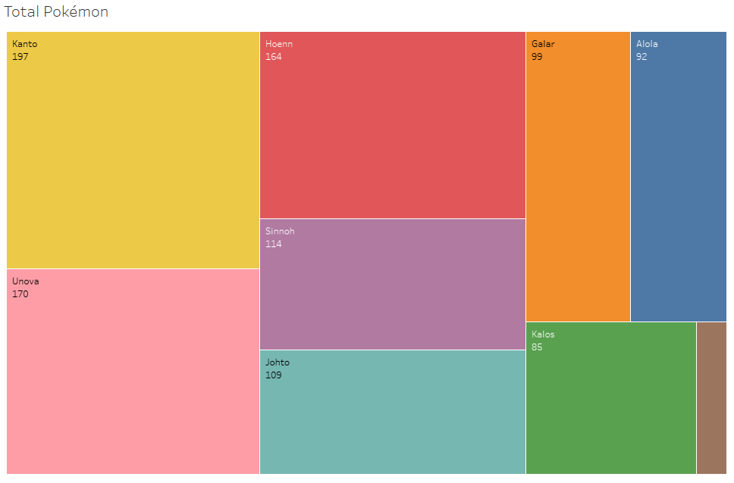
Conociendo el mundo Pokémon
Creado en 1996 por Satoshi Tajiri, Ken Sugimori en asociación con Nintendo y Game Freak.
Empezó como un videojuego y ahora en la franquicia encontramos películas, juegos de cartas, ropa, series de televisión, entre otros.
Ocupa el segundo lugar de ventas en la sagas de videojuegos vendidos por Nintendo.
Teniendo 8 generaciones de Pokémon y más de 95 juegos combinados de PC, Switch, DS, Wii, Wii U, Celular, 3DS, GameCube, Game Boy Advance y Nintendo 64.

Slide 5
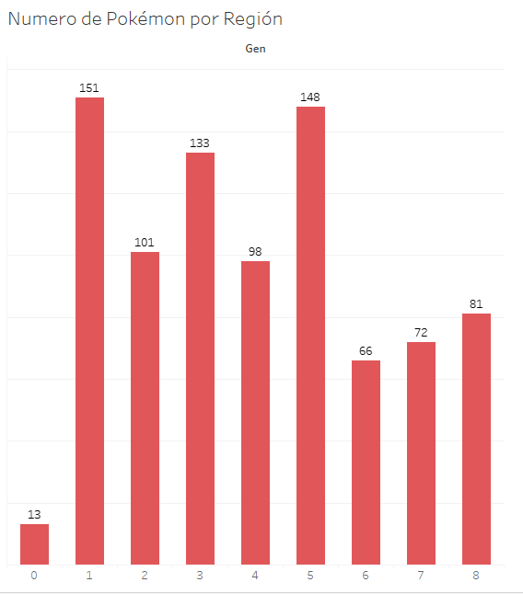
Juegos Pokémon
Gen | Año | Videojuego
I | 1998 | Pokémon Red | Pokemon Blue
 | 1998 | Pokémon Yellow
 | 2004 | Pokémon Fire Red | Pokémon Leaf Green
II | 1999 | Pokemon Gold | Pokémon Silver
 | 2000 | Pokémon Crystal
 | 2009 | Pokémon HeartGold | Pokémon SoulSilver
III | 2002 | Pokémon Ruby | Pokemon Saphire
 | 2004 | Pokémon Esmerald
 | 2014 | Pokémon Omega Ruby | Pokémon Alpha Saphire
IV | 2006 | Pokémon Pearl | Pokémon Diamond
 | 2008 | Pokémon Platinum
 | 2021 | Pokémon Shinning Pearl | Pokémon Brilliant Diamond
V | 2010 | Pokémon White | Pokémon Black
 | 2012 | Pokémon White 2 | Pokémon Black 2
VI | 2013 | Pokémon X | Pokémon Y
VII | 2016 | Pokémon Sun | Pokémon Moon
 | 2017 | Pokémon Ultra Sun | Pokémon Ultra Moon
VIII | 2019 | Pokémon Shield | Pokémon Sword

Slide 6
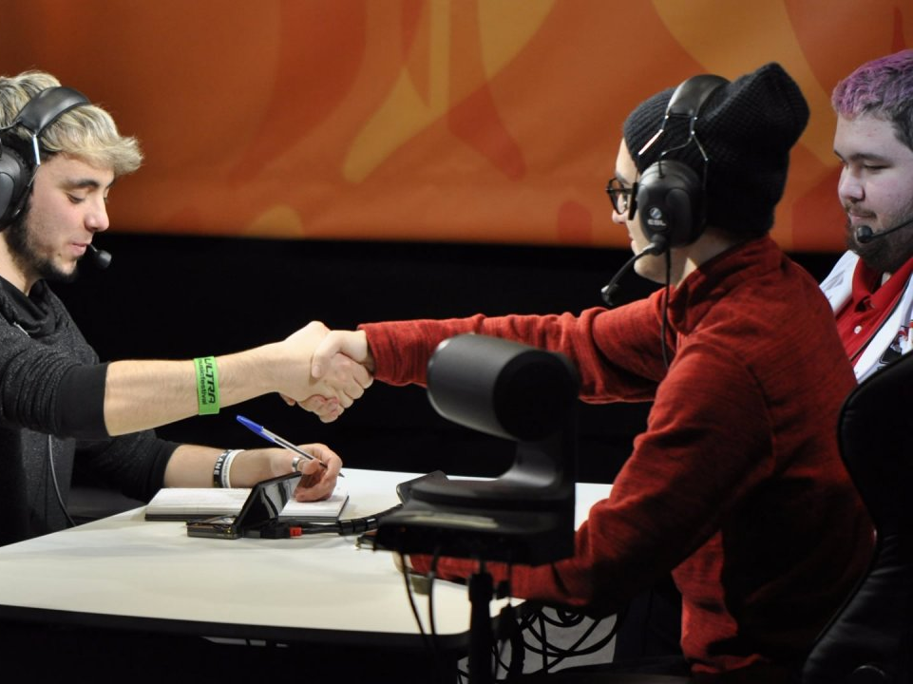
Tipos de Jugador Pokémon
Casual: Aquel que juega el modo aventura, completa la Pokédex con su equipo de aventura.
Competitivo: Este tipo de jugador cría a sus Pokémon evaluando sus puntos base y naturaleza. Tiene un equipo para terminar el modo aventura y forma otro para las competiciones entre jugadores con el uso de técnicas y objetos.

Slide 7
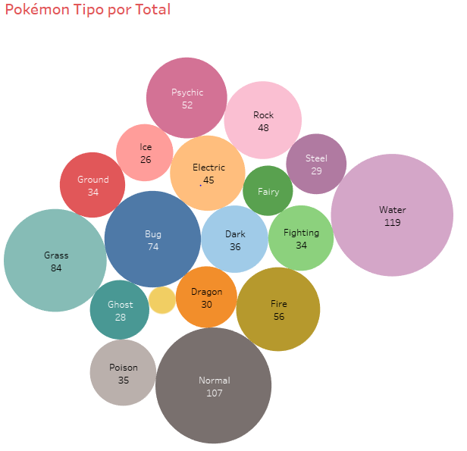
Tipos de Pokémon
Highlights:
Solo se considera el primer tipo del Pokémon.
Los Pokémon de agua son la mayoría con un total de 119.
Los Pokémon volador son la minoría con 6.
La mayoría de Pokémon voladores son con su segundo tipo, siendo una combinación normal volador, así que se cuentan en normal.
Fuente:http://pokemondb.net/pokedex/all

Slide 8
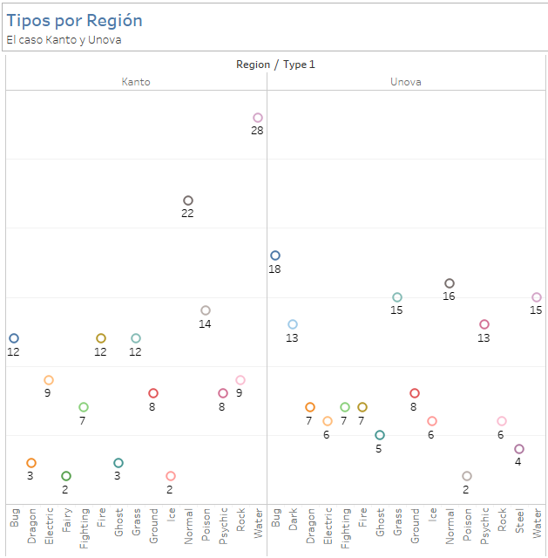
Análisis Kanto/Unova
Highlights:
Kanto es la primera generación con 151 Pokémon.
La franquicia intento hacer un reboot de su propio juego con la V generación teniendo el segundo mayor total de nuevos Pokémon con 148.
Podemos notar que los Pokémon con base agua disminuyen en la V generación, siendo esto efecto de la tabla de debilidades por tipo siendo actualizada.
Fuente:http://pokemondb.net/pokedex/all

Slide 9
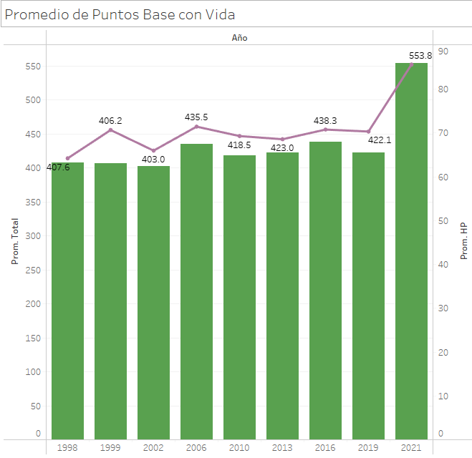
Generación con mayor puntaje base
Highlights:
Se incluye la región especial donde están los Pokémon por evento, es por eso que el año 2021 es el más elevado.
La 4 y 7 generación tienen los mejores promedios.
Podemos ver que los puntos base son constantes generación tras generación.
Fuente:http://pokemondb.net/pokedex/all

Slide 10
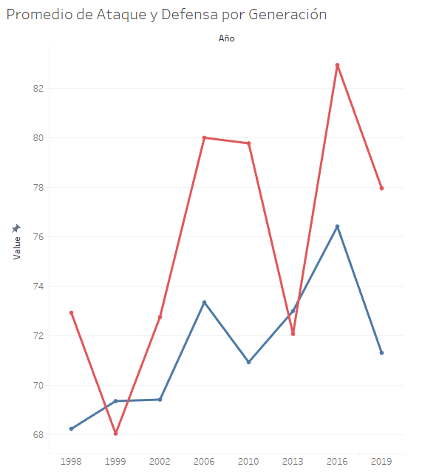
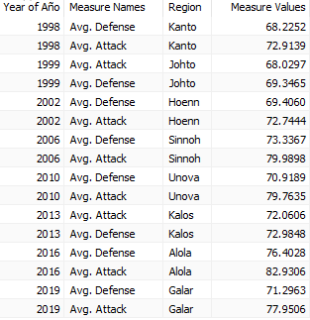
Promedio de Ataque y Defensa Por Generación
Fuente:http://pokemondb.net/pokedex/all

Slide 11
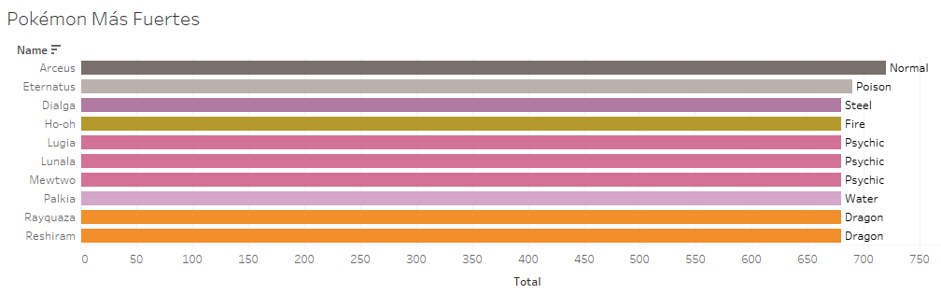
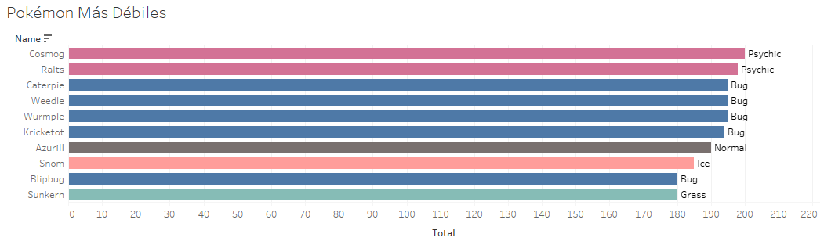
Los más fuertes PB
Fuente:http://pokemondb.net/pokedex/all

Slide 12
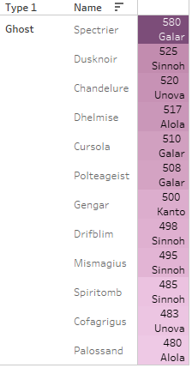
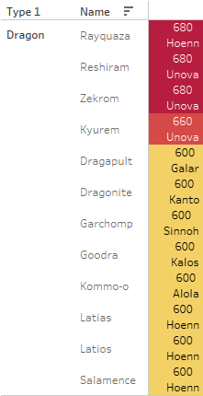
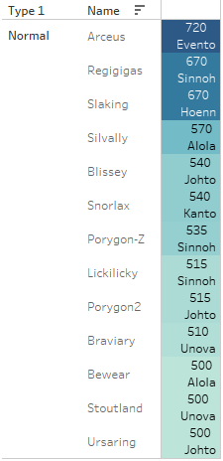
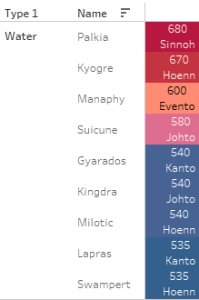
Algunos tipos Top 10
Fuente:http://pokemondb.net/pokedex/all

Slide 13
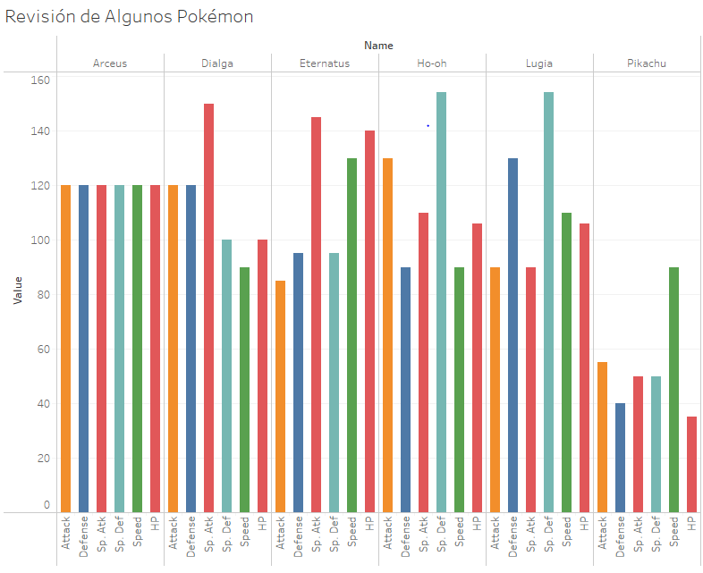
Highlights:
Arceus es el Pokémon Dios y tiene sus puntos base en promedio, cosa que ningún otro Pokémon tiene.
Pikachu que es un Pokémon muy querido tiene puntos base sencillos, pero estamos comparando con Pokémon Legendarios.
Fuente:http://pokemondb.net/pokedex/all

Slide 14
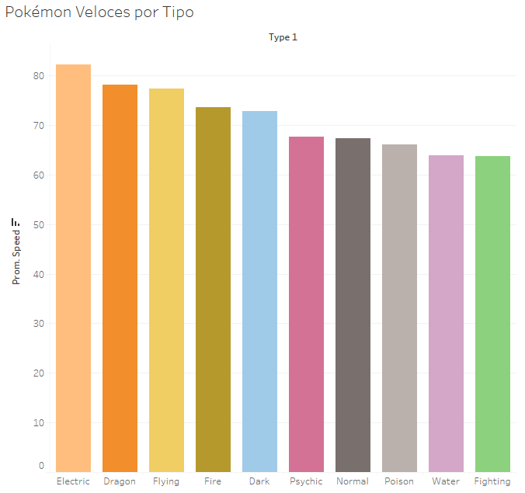
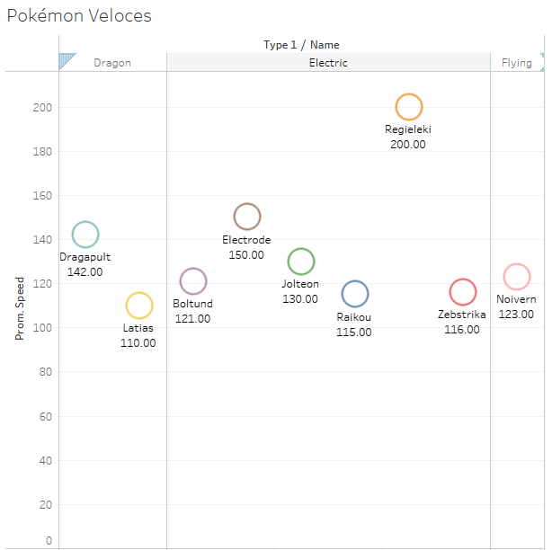
Pokémon Velocidad
Fuente:http://pokemondb.net/pokedex/all

Slide 15
Conclusiones
Los Pokémon Legendarios son los más fuertes del juego.
Los Pokémon Tipo Agua, Normal, Hierba y Bicho son los que más se utilizan como el tipo 1.
La quinta generación tiene el mayor número de Pokémon nuevos seguido de la primera.
La última generación Galar tiene el menor número de Pokémon, ya que la franquicia se ha enfocado en la nostalgia del jugador.
Los Pokémon de Evento son fuertes.
Escoger a tu equipo Pokémon más que por sus métricas debería de ser por gusto.

